Slide 1
2024牛客暑假 多校——第三场
邓丝雨
讲题顺序：LBAJDHK E不会

Slide 2
L-Sudoku and Minesweeper
给一个 9 × 9的填好的数独，要求保留其中一部分数字（至少保留 1 个），剩下的替换成” 地雷”。
要求满足对于每个数字，与它 8 连通的格子中是地雷的数量恰好等于自身。

Slide 3
B-Crash Test
给定 n类操作，每次可将 x更新为 |x − hi|
求从 D开始可得到的最小值
n ≤ 100, 1 ≤ hi, D ≤ 10^18

Slide 4
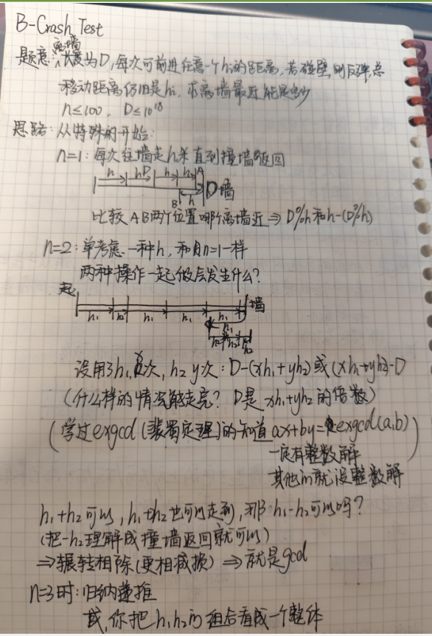

Slide 5
A-Bridging the Gap 2
个人在河的一侧，第 i个人有体力值 hi
有且仅有一艘能容纳 L到 R个人的船
每次运送都要消耗船上的人1点体力
问是否能将所有人从河的左侧运送到右侧
n ≤ 5 · 10^5， hi ≤ 5 · 10^5

Slide 6
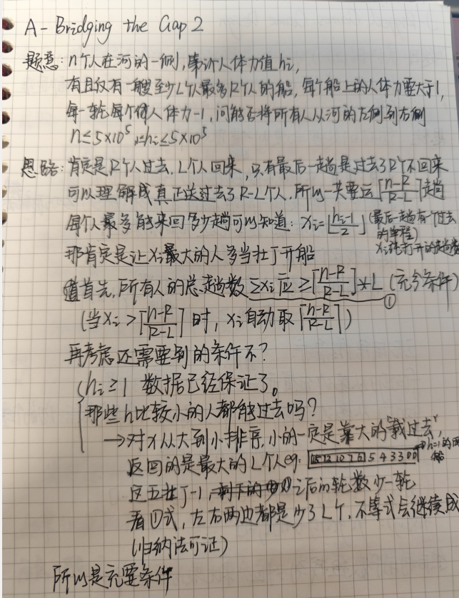

Slide 7
J-Rigged Games
两队打比赛，大分 Bo2b − 1，小分 Bo2a − 1。
给定的长度为 n的串，两队比赛的每个小分结果是这个串的循环重复。
问从该串的每个位置开始，最终谁会赢得整个比赛

Slide 8
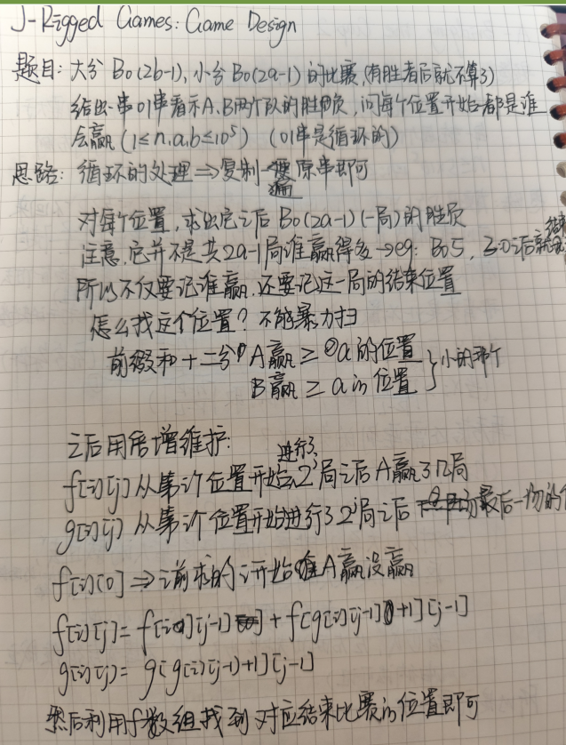

Slide 9
D-Dominoes!
有 n张骨牌，每个骨牌上写有 2 个数字 xi, yi。
要求将 n张骨牌横着摆成一排，一共 2n个数字，保证对于相邻的不属于
同一骨牌的数字互不相同。

Slide 10
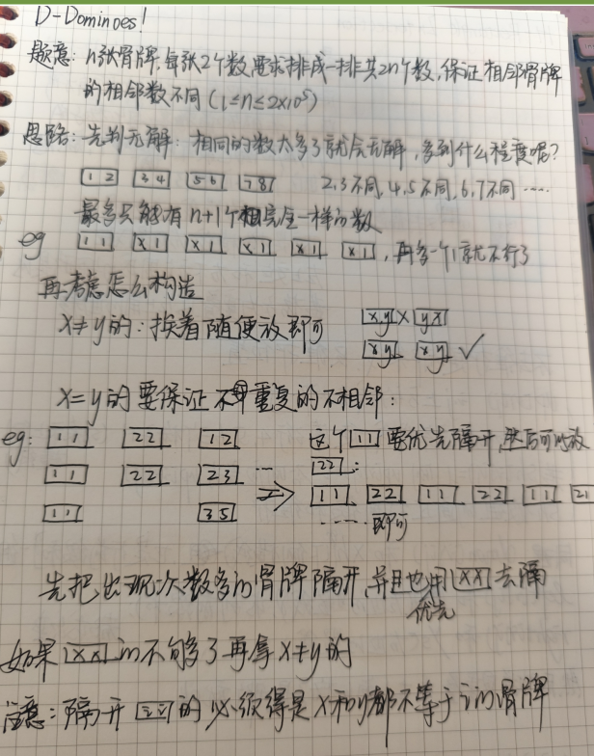

Slide 11
H- Rectangle Intersection
给 k 个在 n × m 方格表上的矩形，求所有至少一个矩形的组合的非空交的最小面积大小。
1 ≤ k ≤ 1000000, 1 ≤ n, m ≤ 2000.
 | 1 | 2 | 3 | 4 | 5 | 6 | 7
1
2
3
4
5
6
7

Slide 12
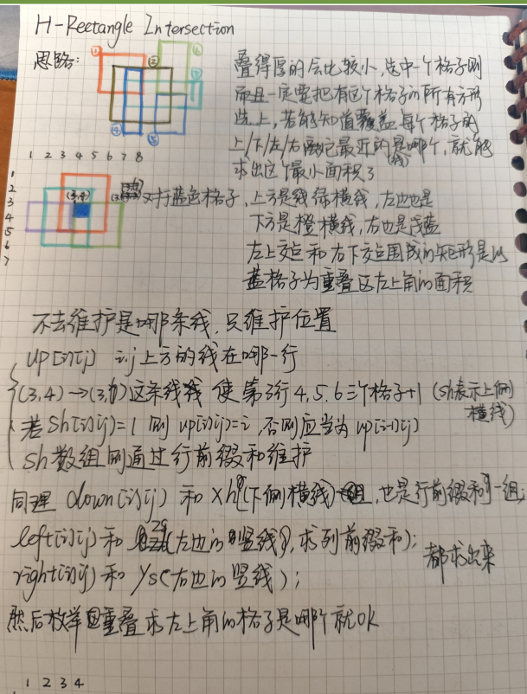

Slide 13
K- Slay the Spire: Game Design
给定一个 n个点 m条边的有向无环图 G = (V, E)以及一个整数 k，其中所有无入度的点为源点，所有无出度的点为汇点。
要求选择最少数量的非源点和汇点的顶点放置精英怪，使得从任何一个源点出发到任何一个汇点都要经过至少 k个精英怪.
2 ≤ n ≤ 1000, 1 ≤ m ≤ 5000, 1 ≤ k ≤ 5

Slide 14
S
1
2
3
4
T
1
2
3
4
1
2
3
4

Slide 15
2
S
1
T
3
2
1
3
2
1
3

Slide 16
